Slide 1
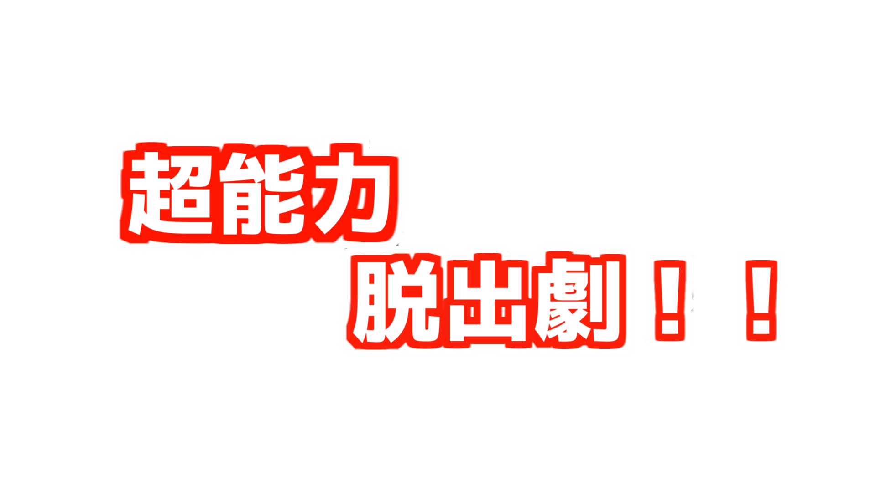
チーム岐阜
2番 伊藤 元哉
14番 林 宥向
19番 森 一真

Slide 2
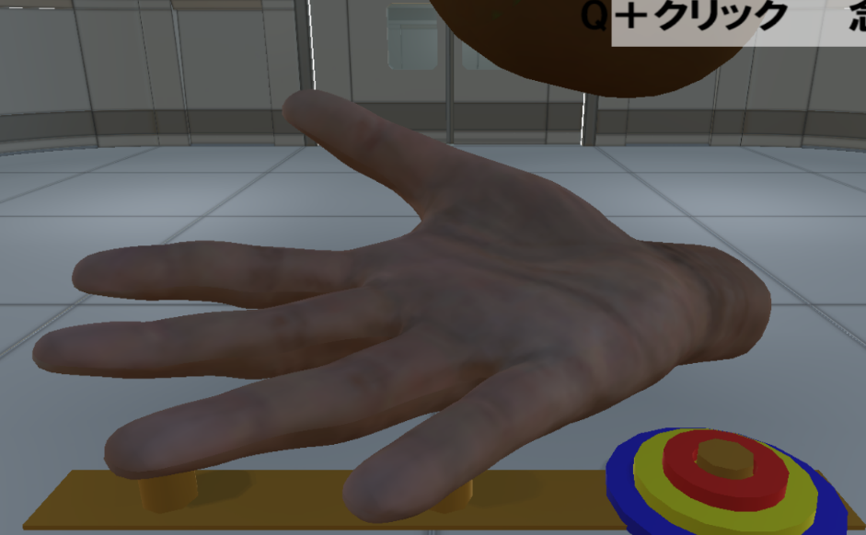
プレイヤー
FPS視点
手だけ表示する
 | キーボード＋マウス
移動 | ASDW
アイテムを取得する | Qキー
念写する | Qキー + マウス
視点 | マウス移動

Slide 3
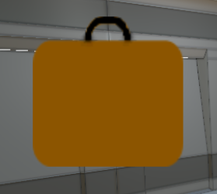
バッグ
左クリックでバッグが開く

Slide 4
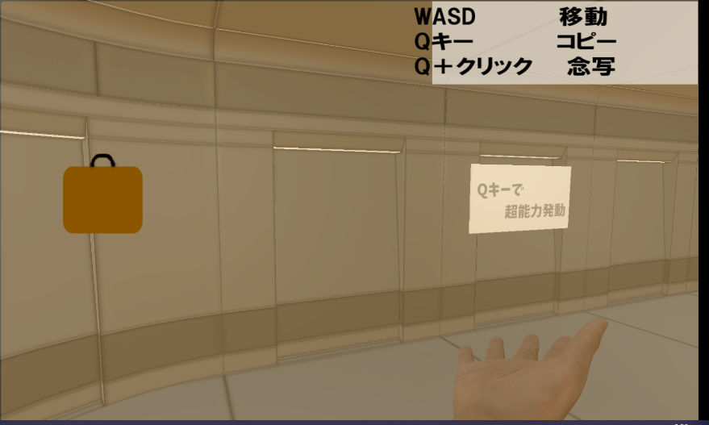
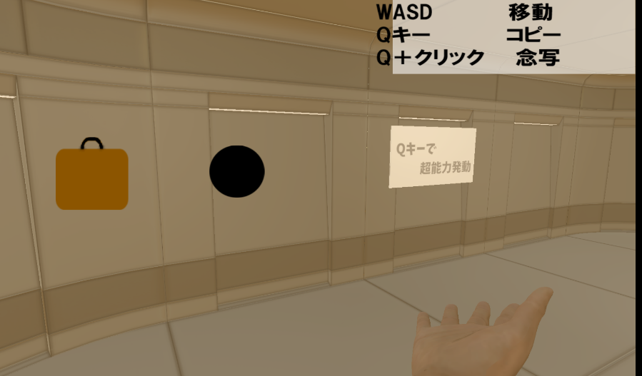
バッグ
何もない時
アイテムが入っているとき

Slide 5
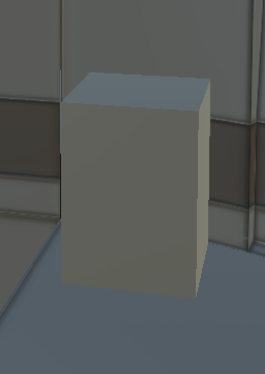
スイッチ
上に特定のアイテムを念写すると起動する

Slide 6
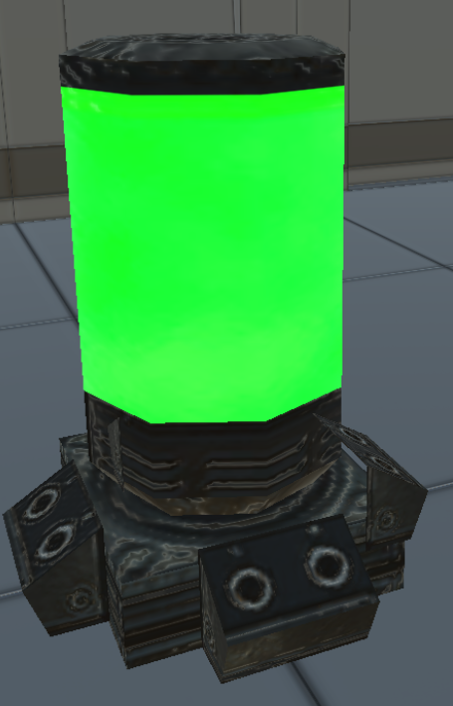
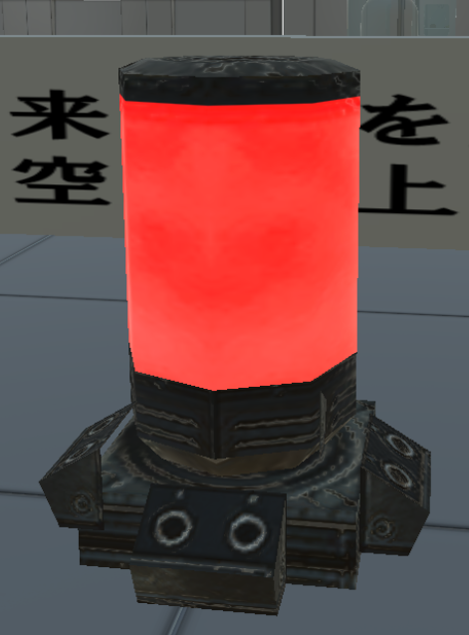
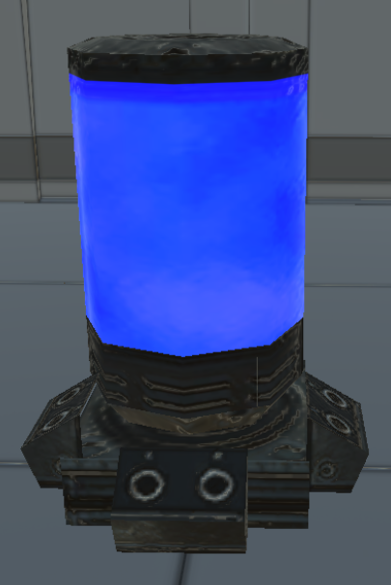
ライトギミック
色を取得するためのアイテム

Slide 7
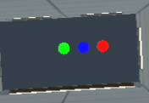
ライトギミック
ヒント

Slide 8
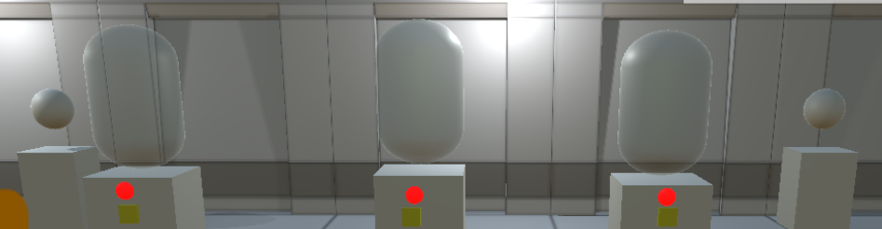
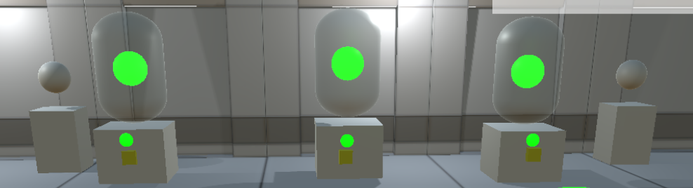
ライトギミック
セットしていないとき
セットしているとき

Slide 9
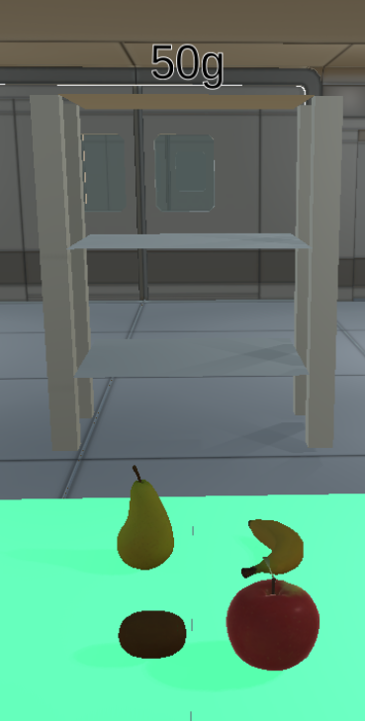
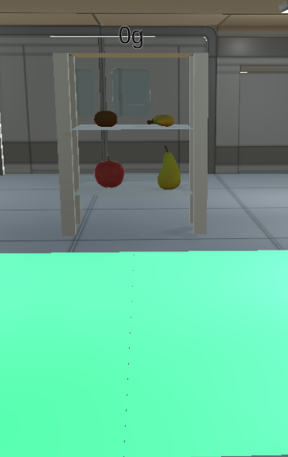
重りギミック
上の数値に下の緑の台座に乗ってる重さの合計を表示する

Slide 10
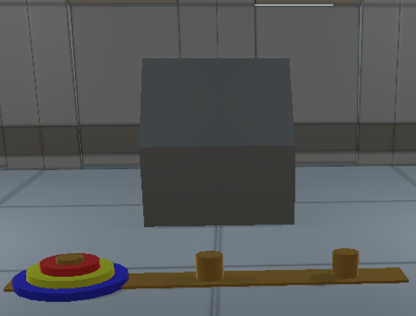
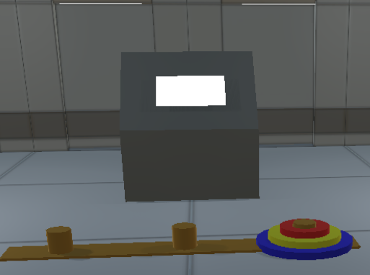
クリアすると何も書いていない紙が出現し取得できる
※クリア後ハノイの塔にはアクセスできない
ハノイの塔
クリア後
クリア前

Slide 11
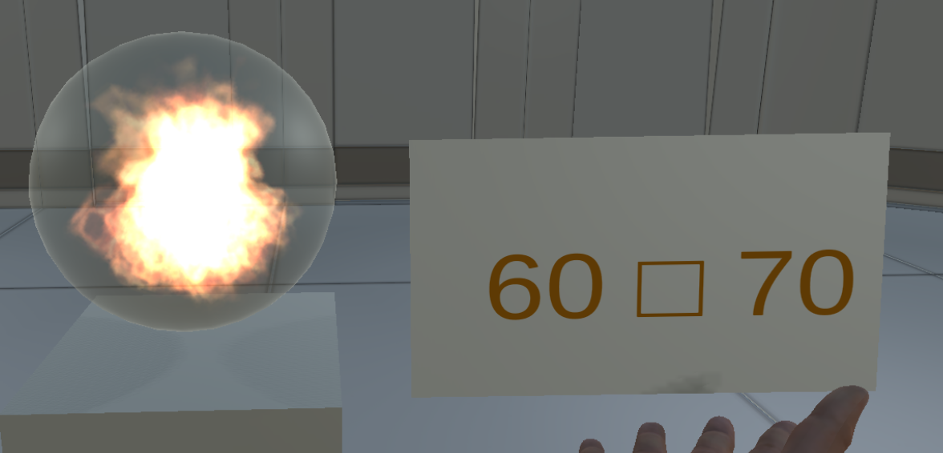
あぶり出しギミック
ハノイの塔で取得したアイテムをスフィアに近づけると文字が浮かび上がる

